Slide 1
Báo cáo môn Thiết kế cài đặt mạng
Đề tài:
Thiết kế hệ thống mạng cho Trường THPT XYZ
SVTH: Lý Diệp Quang
GVHD: Ths. Tô Khánh Toàn

Slide 2
Giới thiệu Trường THPT XYZ:
- Dãy nhà A (2 tầng):
+ Tầng 1: các phòng ban và tổ bộ môn.
+ Tầng 2: phòng Hiệu trưởng, Hiệu phó và Đảng ủy.
-Dãy nhà B (2 tầng):
+ Tầng 1: 2 phòng máy và thư viện.
+ Tầng 2: phòng kỹ thuật và văn phòng đoàn thanh niên.
- Dãy nhà C (3 tầng):
+ Tầng 1,2: Các lớp học.
+ Tâng 3: Hội trường.
-Dãy nhà D (2 tầng): các lớp học.

Slide 3
Mục tiêu cần đạt
1. Yêu cầu hệ thống đáp ứng tốt kết nối đa dạng của các phòng ban, học sinh và dự trù nhu cầu mở rộng trong tương lai.
2. Đảm bảo tính an toàn, các phòng ban không nhìn thấy nhau, đặc biệt là không sinh không thể xây nhập vào các phòng ban.
3. Sự dụng email server riêng cho trường

Slide 4
Hướng giải quyết
1. Thu thập yêu cầu của khách hàng
2. Thiết kế hệ thống mạng thep yêu ầu khách hàng
3. Xây dựng mail server và DNS riêng cho trường

Slide 5
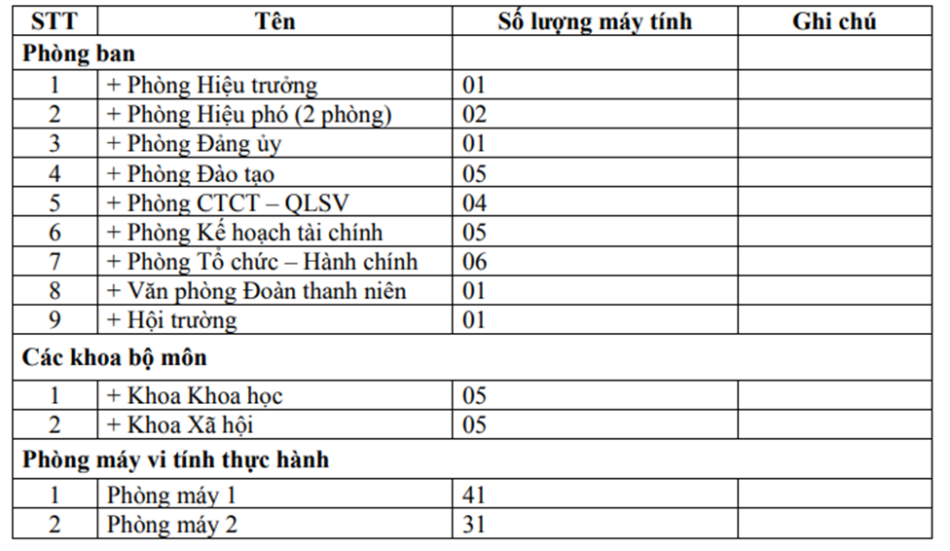
Thu thập yêu cầu
Kinh phí: 800 triệu đồng

Slide 6
Thiết kế hệ thống mạng
Chia địa chỉ IP theo từng phòng
Đặt VLAN cho từng phòng
Kết nối các thiết bị lại với nhau

Slide 7
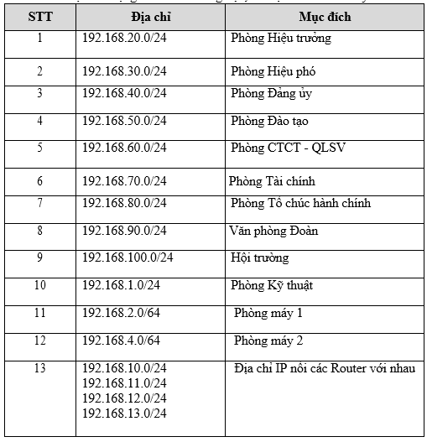
Chia IP theo từng phòng

Slide 8
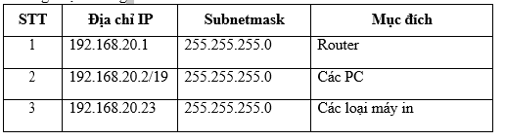
Chia IP theo từng phòng
Chia IP chi tiết cho từng phòng (trừ phòng kỹ thuật, các phòng máy và hội trường)

Slide 9
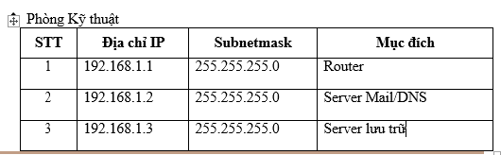
Chia IP theo từng phòng
IP phòng kỹ thuật

Slide 10
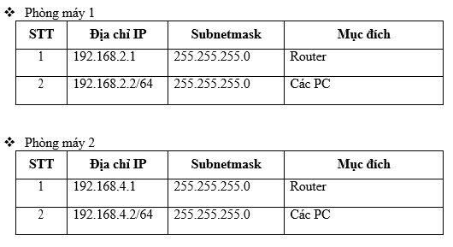
Chia IP theo từng phòng
IP phòng máy

Slide 11
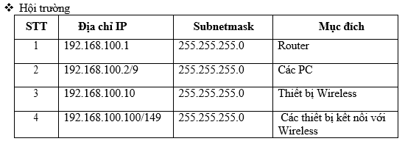
Chia IP theo từng phòng
IP phòng hội trường

Slide 12
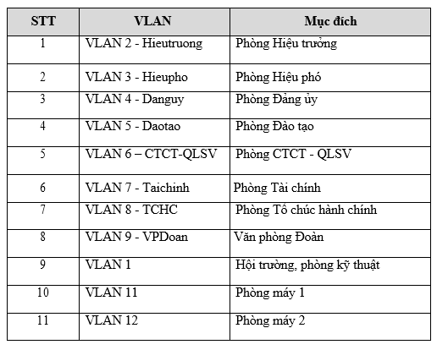
2. Danh sách VLAN

Slide 13
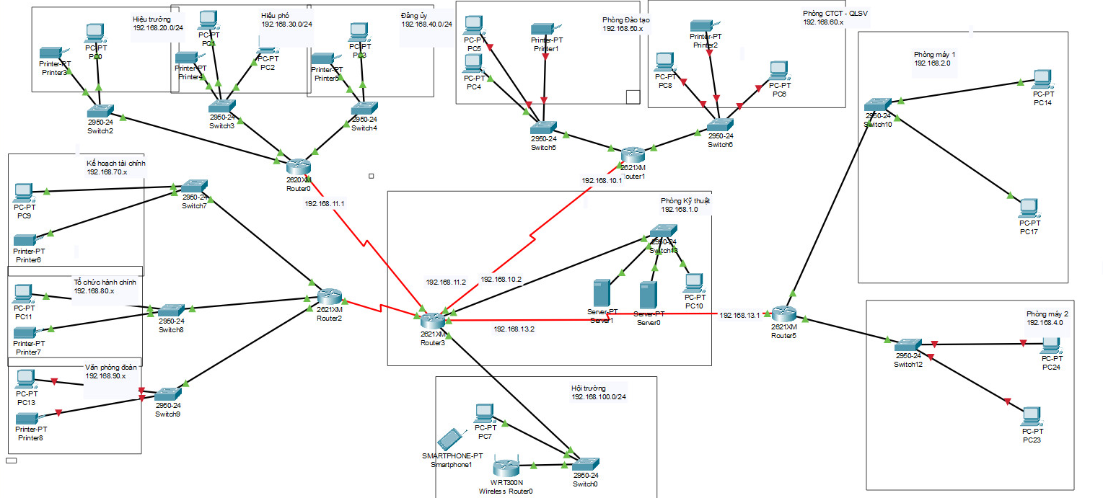
3. Sơ đồ logic trên Package

Slide 14
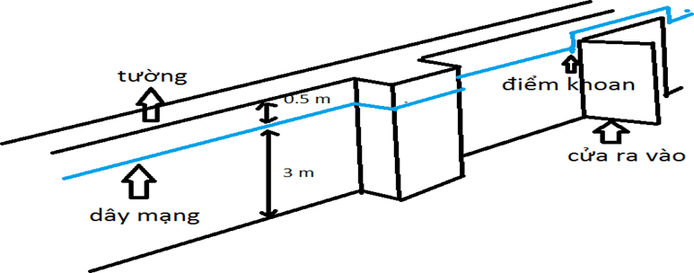
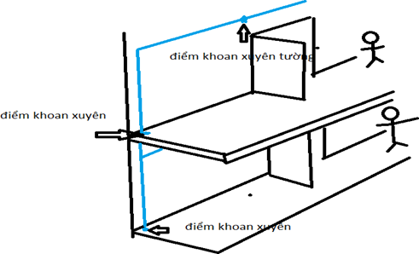
Thiết kế mạng vật lý

Slide 15
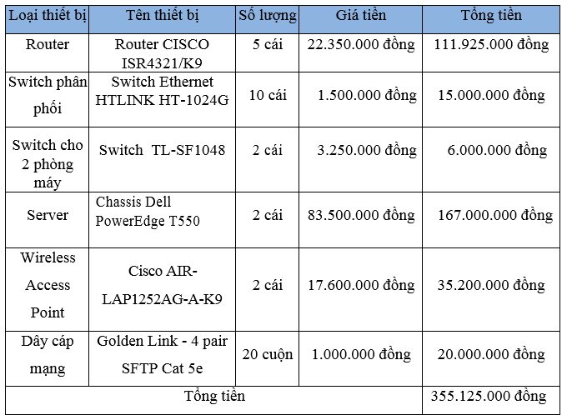
Dự trù kinh phí

Slide 16
Kết quả đạt được
Đã thiết kế sơ quát hệ thống mạng theo yêu cầu
Đảm bảo các phòng ban sẽ không thể nhìn thấy nhau
Đã thiết lập được DNS/Mail server
Kinh phí dự trù ít hơn kinh phí khách hàng cung cấp

Slide 17
Cảm ơn thầy đã lắng nghe!

